Slide 1
Algoritmu salīdzinājums
Rihards Irbe,
Patriks Noass Ercums,
Aleksandrs Ilarionovs,
Daniels Bērziņš

Slide 2
Sākotnējie mērķi
Apskatīt 3 kārtošanas algoritmus (1 no tiem pašu izveidotais)
Katram no tiem likt kārtot 10 dažādus masīvus un fiksēt to izpildes laikus
Aprēķināt vidējos kārtošanas laikus
Grafikos attēlot visu trīs algoritmu vidējos izpildes laikus
Lietotājam draudzīgs UI

Slide 3
Izmantotie algoritmi
1. Pašu izdomātais algoritms
2. Quick Sort algoritms
3. Python iebūvētais algoritms

Slide 4
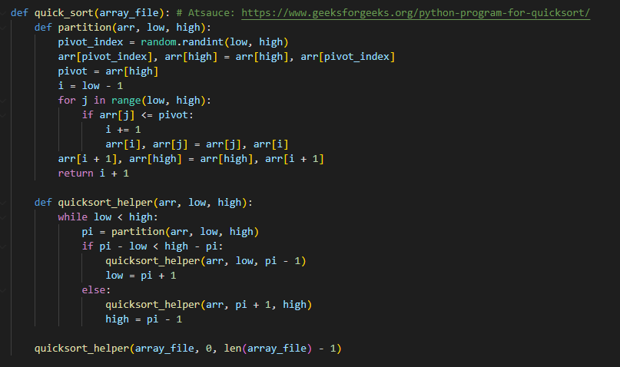
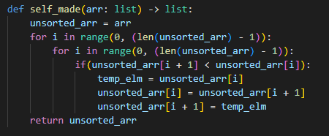
Algoritmi
Quick Sort
Pašu izdomātais

Slide 5
Algoritmu ātrumi
Python iebūvētais
Quick Sort
Pašizveidotais

Slide 6
Secinājumi
Pašizveidogais kārtošanas algoritms bija daudz lēnāks par Quick Sort un Python iebūvēto kārtošanas algoritmu
Ģenerēto jaukto masīvu failu, ar elementu skaitu lielāku par 10^9, izmērs palielinājas dramatiski un to pat nevar izdarīt ar 64 GB RAM

Slide 7
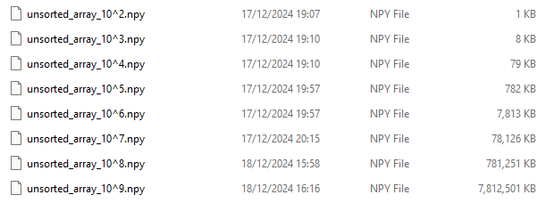

Slide 8

Vai mēs paveicām, ko gribējām?
Apskatīt 3 kārtošanas algoritmus (1 no tiem pašu izveidotais)
Katram no tiem likt kārtot 10 dažādus masīvus un fiksēt to izpildes laikus
Aprēķināt vidējos kārtošanas laikus
Grafikos attēlot visu trīs algoritmu vidējos izpildes laikus
Lietotājam draudzīgs UI

Slide 9
Algoritmu salīdzinājums
Rihards Irbe,
Patriks Noass Ercums,
Aleksandrs Ilarionovs,
Daniels Bērziņš

